Slide 1
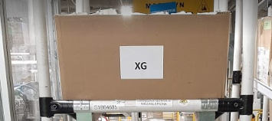
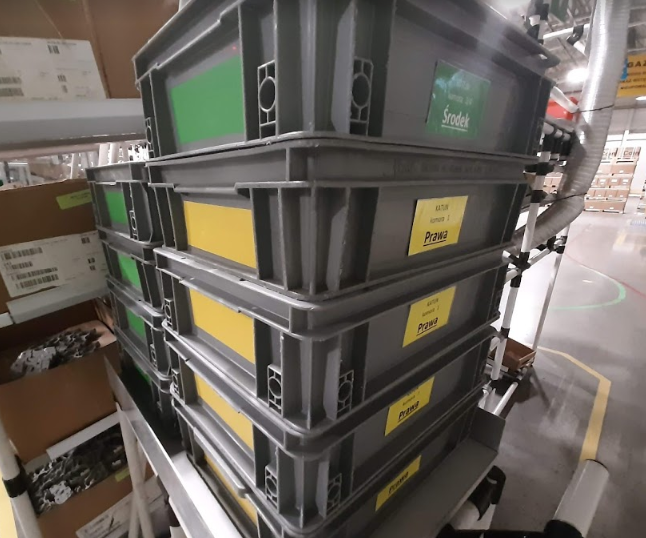
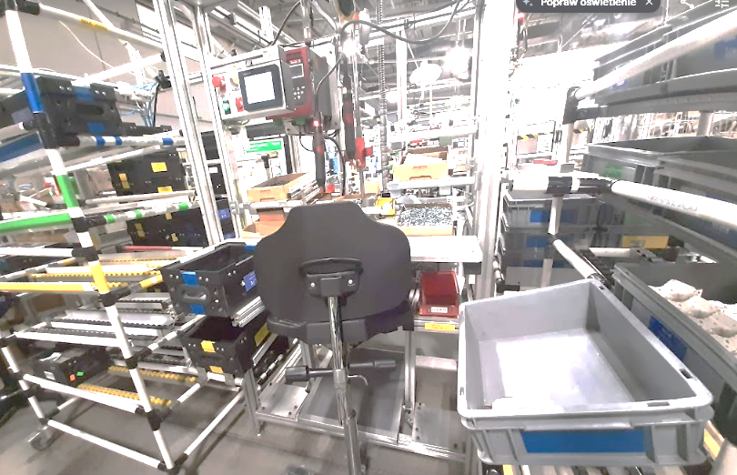
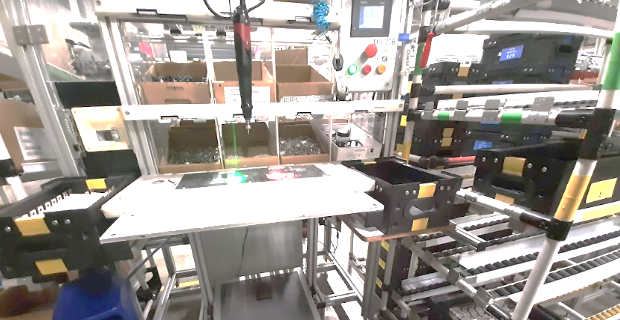
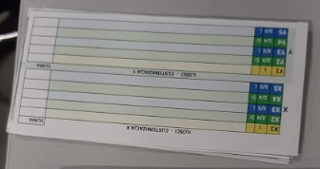
Katun wizualizacja referencji
Nabijanie
Z obu stron pudełka przyklejamy etykiety z referencją produktu, który jest produkowany na stanowisku
BC4 Montaż komór
Komory pakujemy do pudełek zgodnie z oznaczeniami
Prawa – żółte pudełko
Lewa – niebieskie pudełko
Środek – zielone pudełko
Skręcanie
Pakujemy produkt gotowy do pudełek zgodnie z oznaczeniami i odkładamy na odpowiednie zjazdy
Prawa 1 – żółte pudełko
Lewa 3/5 – niebieskie pudełko
Środek 2/4 – zielone pudełko
Customizacja
Pakujemy produkt gotowy do pudełek zgodnie z oznaczeniami i odkładamy na zjazdy zgodnie z oznaczeniem regałów
1 – żółte pudełko – ZJAZD 1
3/5 – niebieskie pudełko – ZJAZD 3 lub 5
2/4 – zielone pudełko – ZJAZD 2 lub 4
Do liczenia ilości wyprodukowanych
(nabijanie/ skręcanie/ customizacja) używamy kart,
które oddajemy liderowi na koniec zmiany
Wzory kart do wydruku i naklejek dostępne są na sieci:
G:\SEIP\PRODUKCJA\6. Realizacja produkcji\BC\druki-katun.xlsx
Autor Marcin Kargula Symbol zmiany A.
Data przygotowanie 27.09.2019 Nr dokumentu P026

Slide 2
Katun Wizualizacja
Lista osób uczestniczących w szkoleniu
Data
Prowadzący
Czas trwania szkolenia
Wypełnia organizator |  | Wypełnia uczestnik szkolenia
l.p. | Imię i nazwisko | Podpis | Uwagi
1
2
3
4
5
6
7
8
9
10
11
12
13
14
15
16
17
18
19
20
21
22
23
24
25

